Slide 1
LC10 : Séparations, purifications, contrôles de pureté
Niveau : Lycée
Prérequis :
-

Slide 2
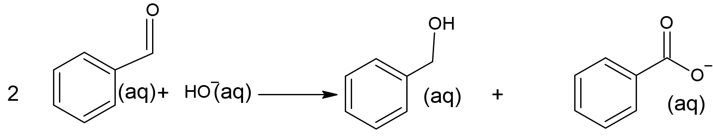
Introduction
Benzaldéhyde
Alcool benzylique
Benzoate

Slide 3
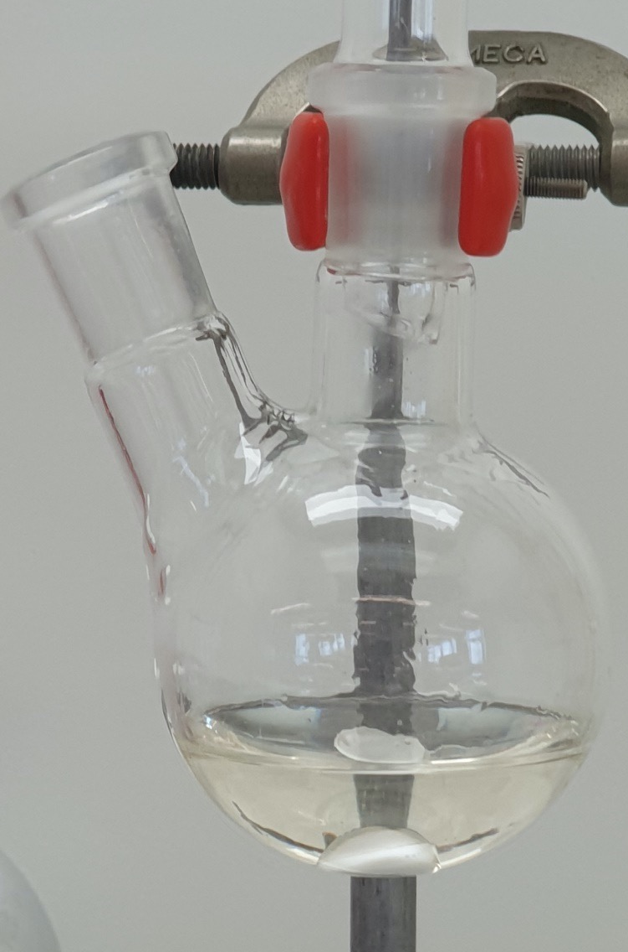
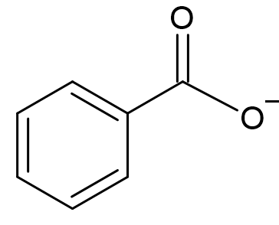
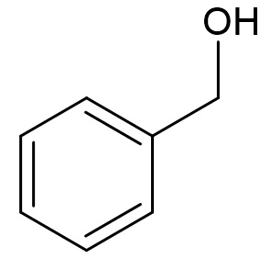
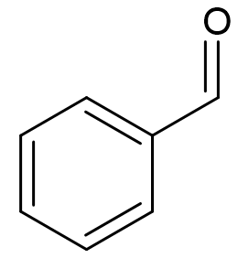
I.1)Extraction liquide-liquide
Espèces présentes :
Benzoate
Alcool benzylique
Benzaldéhyde (un peu)

Slide 4
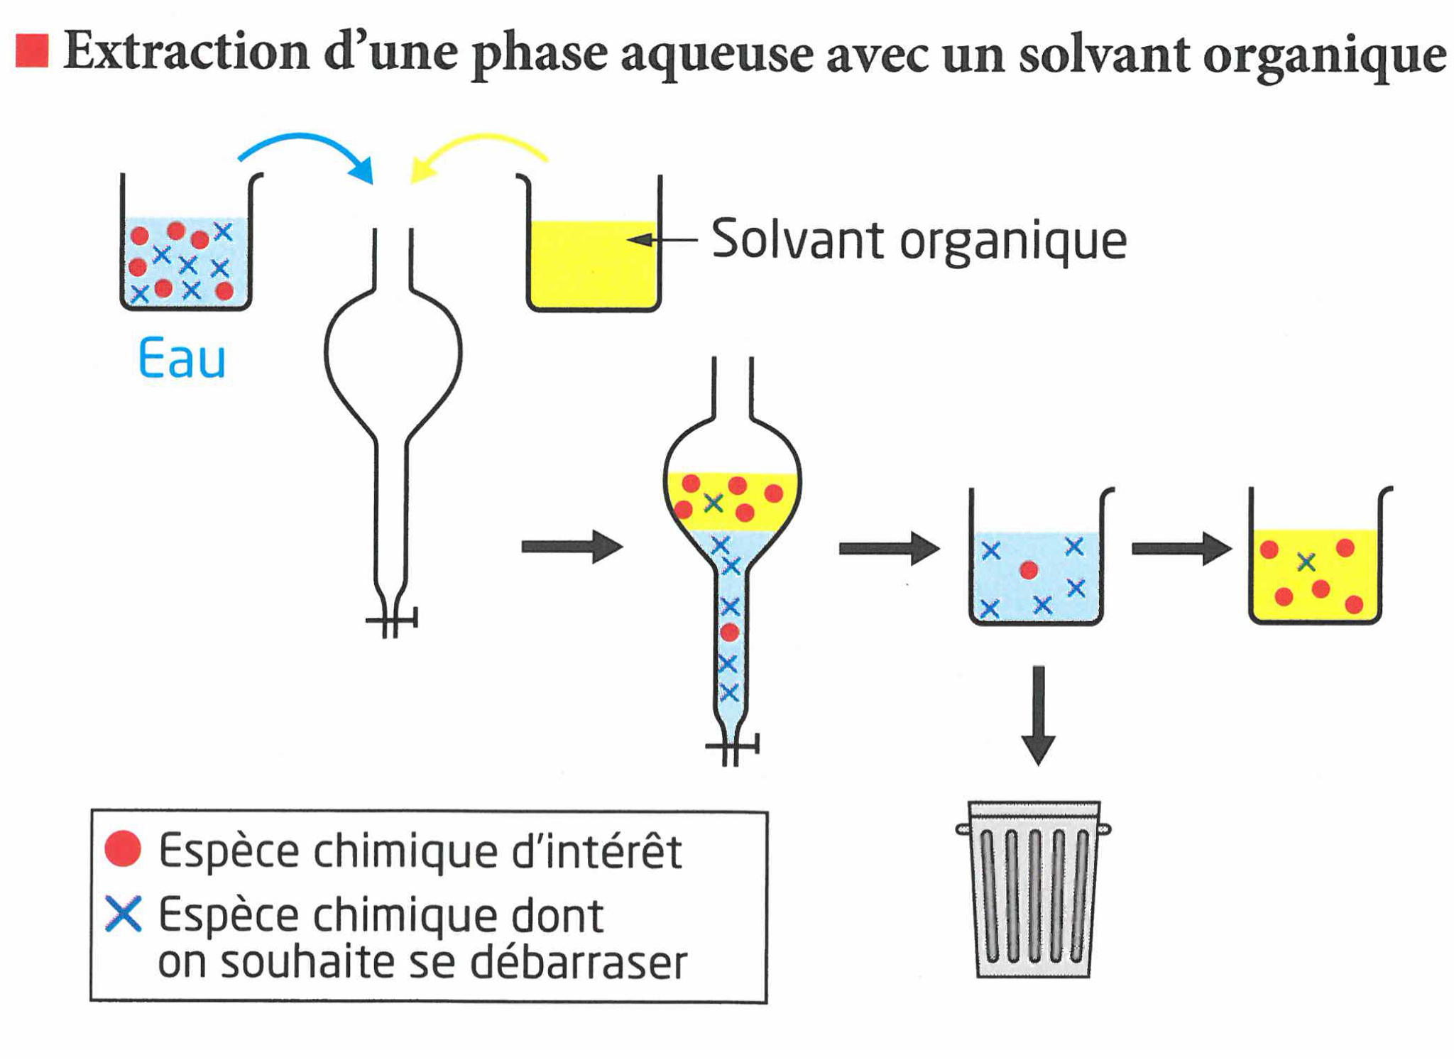
I.1)Extraction liquide-liquide
Source :Physque chimie enseignement de spécialité, Première générale, Nathan

Slide 5
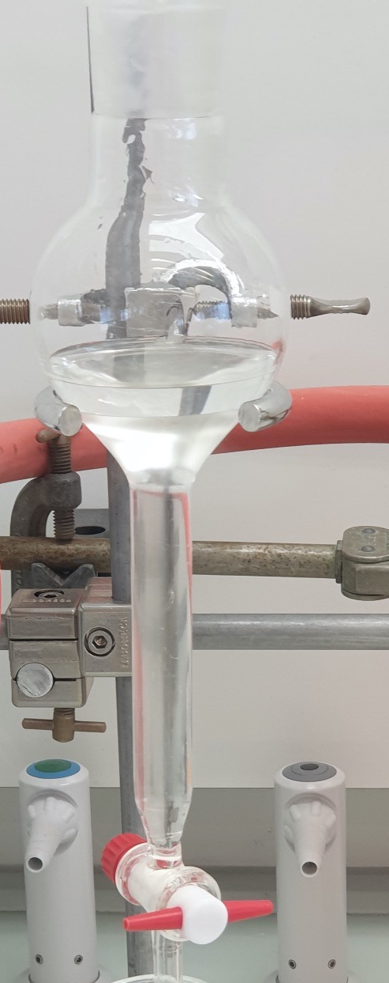
I.1)Extraction liquide-liquide
Alcool benzylique dans l’éther (phase organique)
Benzoate dans l’eau (phase aqueuse)

Slide 6
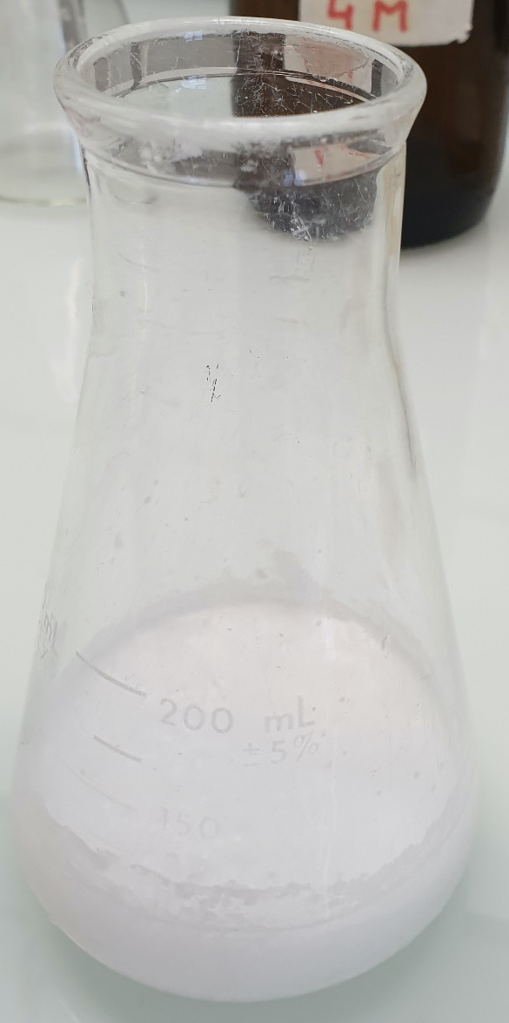
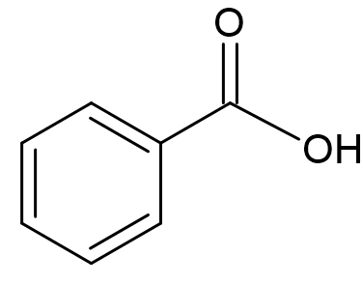
I.2) Séparation solide-liquide
Acide benzoïque (solide) + eau

Slide 7
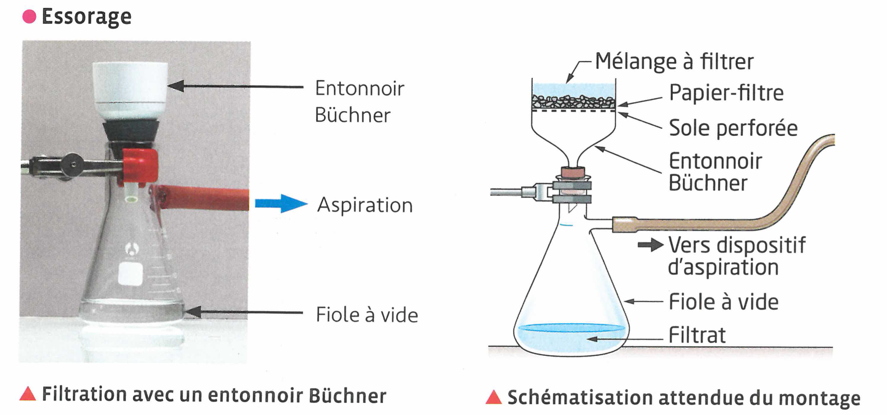
I.2) Séparation solide-liquide
Source :Physque chimie enseignement de spécialité, Première générale, Nathan

Slide 8
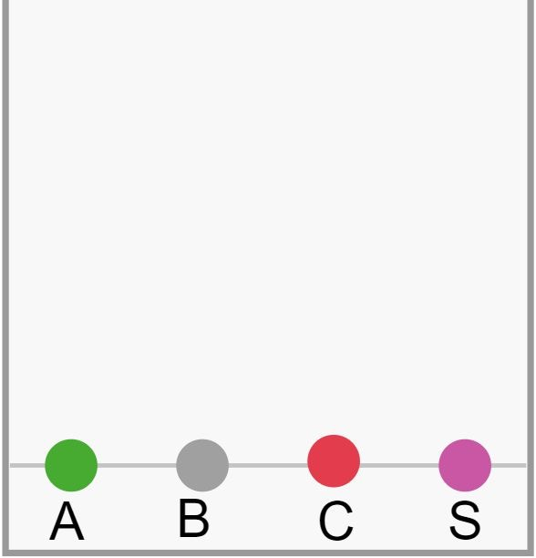
II.1) Chromatographie sur couche mince
Légende :
A : Benzaldéhyde
B : Alcool benzyllique
C : Acide benzoïque
S: Solide après filtration
Ligne de dépôt

Slide 9
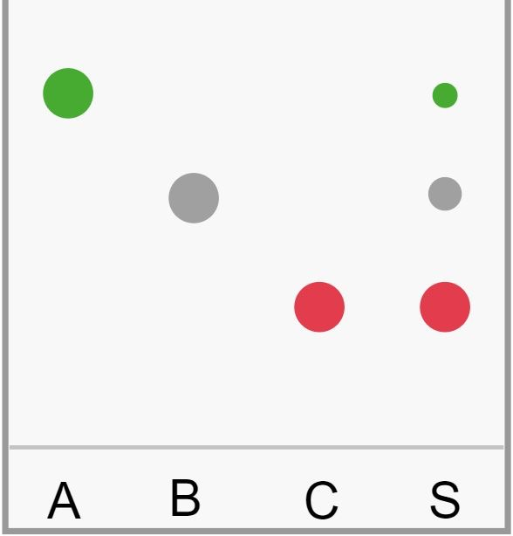
II.1) Chromatographie sur couche mince
Légende :
A : Benzaldéhyde
B : Alcool benzyllique
C : Acide benzoïque
S: Solide après filtration
Front de l’éluant

Slide 10
II.1) Chromatographie sur couche mince
Légende :
A : Benzaldéhyde
B : Alcool benzyllique
C : Acide benzoïque
S: Solide après filtration
Front de l’éluant
Solide impur!

Slide 11
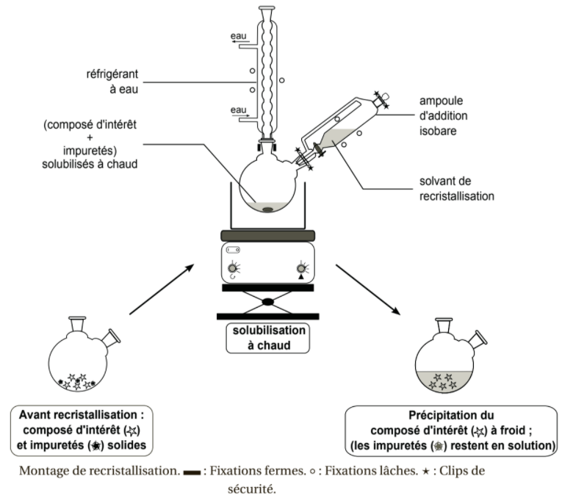
III.1) Purification d’un solide : recristallisation
Source : Techniques expérimentales en chimie, Dunod

Slide 12
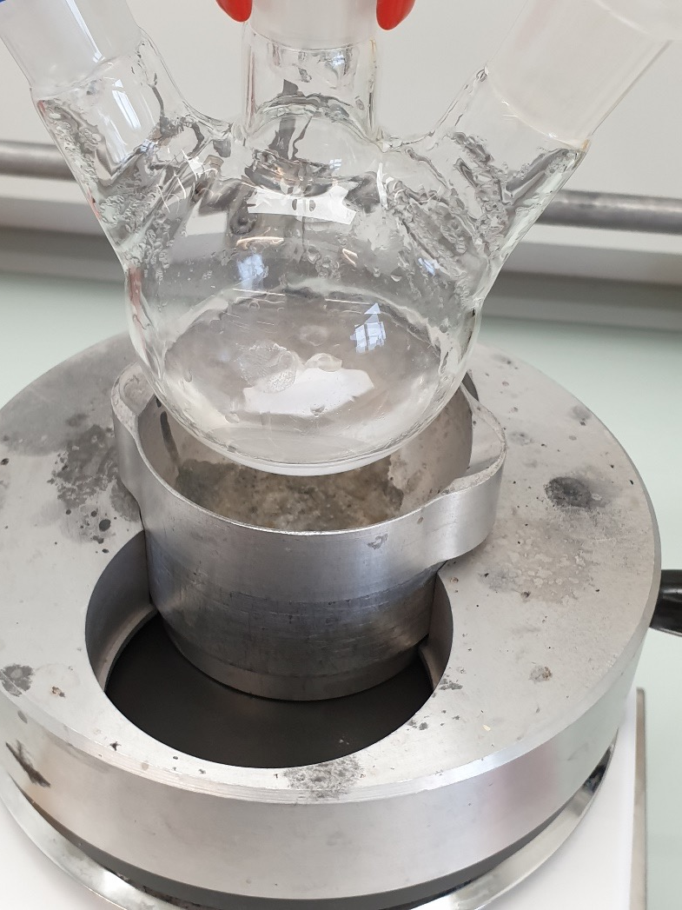
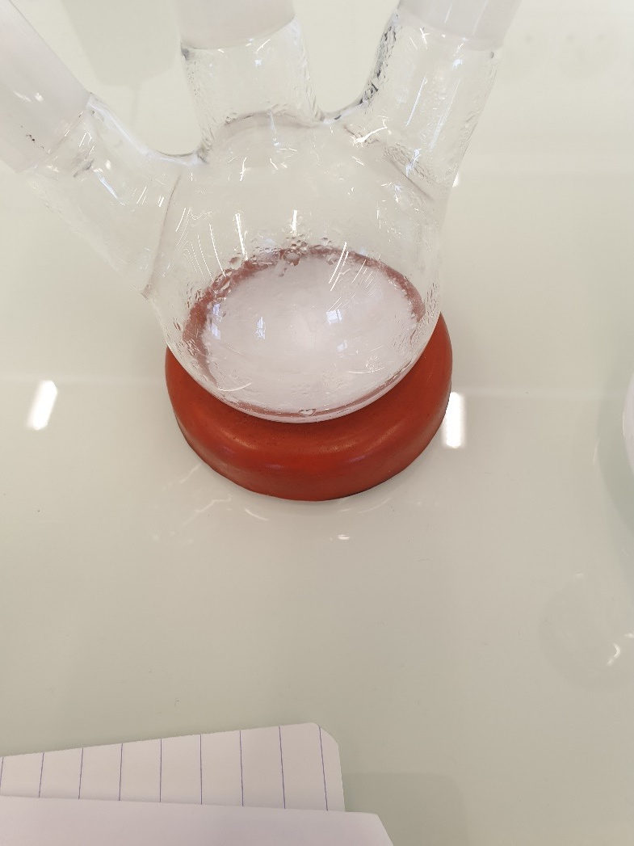
III.1) Purification d’un solide : recristallisation
Acide benzoïque dissout à chaud
Acide benzoïque peu soluble à froid

Slide 13
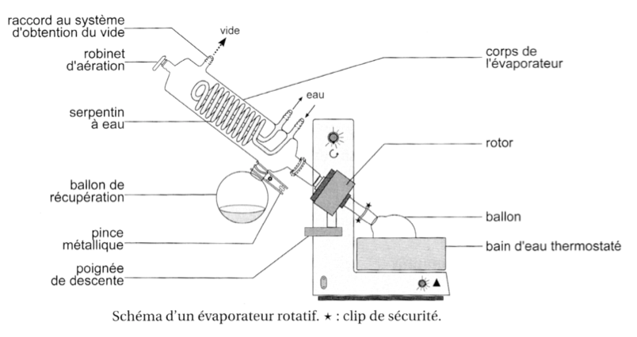
III.2) Retirer un solvant d’une phase liquide
Source : dlecorgnechimie.fr

